Slide 1
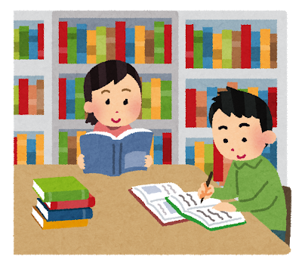
小学生高学年～中学生向け 図書館で調べよう
※この資料は、仙台市図書館作成の「図書館で調べよう」をスライドショー
にしたものです。
スライドは自動で進みますが、右下に「クリック」が出たら、左クリックで
次のスライドへ進めてください。（音声はありません。）
図書館で
調べよう！
図書館を上手に活用して、目指せ！「調べ学習の達人」
小学生高学年～中学生向け
調べ学習の手引き
仙台市図書館
「『図書館で調べよう』調べ学習の手引き」スライド版
仙台市図書館 学校連携事業
クリック
Notes:
※この資料は、仙台市図書館作成の「図書館で調べよう」をスライドショーにしたものです。
「スライドショー」→「最初から」で再生してください。 「クリック」が出たら、左クリックで次のスライドに進みます。

Slide 2
やってみよう！
図書館で調べ学習
※下線部をクリックすると、そのページへジャンプします。
Ⅰ資料を使い分けよう
Ⅰ－①本の分類を知ろう
Ⅰ－②レファレンスサービスを利用しよう
Ⅱ目次や索引を使おう
Ⅱ－① 目次・索引
Ⅱ－②奥付について
Ⅲ情報を整理してまとめよう
Ⅲ―① 思考ツールを使う
Ⅲ－② レポートのポイント
クリック

Slide 3
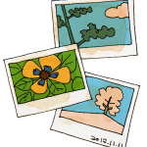
図書館には、様々な資料があります。
Ⅰ🌠資料を使い分けよう
詳しい情報がほしいとき
新聞・雑誌・データベース
新聞や雑誌からは、新しい情報が入手できます。
図や写真がほしいとき
図鑑・写真集・データベース
正確かつ鮮明な図や写真が
入手できます。
クリック

Slide 4
Ⅰ🌠資料を使い分けよう
歴史的なことが知りたいとき
百科事典・歴史事典・年表
事典を使うと詳しく調べられます。
統計やデータがほしいとき
白書・年鑑・データベース
調べたい年代の統計が
まとめられています。
クリック

Slide 5
図書館の本は、 どのように探したらいいでしょう
ラベルの数字に注目してみよう
クリック

Slide 6
日本十進分類法（ＮＤＣ）
図書館の資料は10種類に分類されています。
Ⅰ－①🌠本の分類を知ろう
５ 技術・工業・家庭
６ 産業・交通・通信
７ 芸術・体育
８ 言語
９ 文学
０ 総記・百科事典など
１ 哲学・道徳・宗教
２ 歴史・地理・伝記
３ 社会科学
４ 自然科学
２や３は何の教科と
関連がありますか？
クリック

Slide 7
日本十進分類法（ＮＤＣ）
Ⅰ－①🌠本の分類を知ろう
「２」・「３」には、
教科の「社会」に関係する
内容が書かれています。
５ 技術・工業・家庭
６ 産業・交通・通信
７ 芸術・体育
８ 言語
９ 文学
０ 総記・百科事典など
１ 哲学・道徳・宗教
２ 歴史・地理・伝記
３ 社会科学
４ 自然科学
「４」には、
教科の「理科」「算数」に関係する 内容が書かれています。
クリック

Slide 8
日本十進分類法（ＮＤＣ）
Ⅰ－①🌠本の分類を知ろう
４ 自然科学
４１ 数学・算数
４２ 物理
４３ 化学
４４ 天文・宇宙
４５ 気象・地形・地質
４６ 生物・人類
４７ 植物
４８ 動物
４９ 医学人体・薬学
図書館のラベルは、３ケタで表示されることが多いです。
４８０ 動物学
４８１ 一般動物学
４８２ 動物誌
４８３ アメーバーなど
４８４ カタツムリ・貝など
４８５ エビ・カニ・クモなど
４８６ 昆虫類
４８７ 魚・カエル・ﾍﾋﾞなど
４８８ 鳥類
４８９ 哺乳類
０ 総記・百科事典など
１ 哲学・道徳・宗教
２ 歴史・地理・伝記
３ 社会科学
４ 自然科学
５ 技術・工業・家庭
６ 産業・交通・通信
７ 芸術・体育
８ 言語
９ 文学
クリック

Slide 9
Ⅰ－①🌠本の分類を知ろう
ラベルは、その本がどんな内容なのかを表しています。
【ラベルの例】
０ 総記・百科事典など
１ 哲学・道徳・宗教
２ 歴史・地理・伝記
３ 社会科学
４ 自然科学
５ 技術・工業・家庭
６ 産業・交通・通信
７ 芸術・体育
８ 言語
９ 文学
486 イ
分類番号
本の内容
図書記号
書いた人の
頭文字など
「486」は、「昆虫」について書かれた本です。
クリック

Slide 10
例：「米」を調べるときも、 どんなことを調べたいかで 探す分類が変わってきます。
Ⅰ－①🌠本の分類を知ろう
米（農業）について調べる。
→「農業 ⇒６１０」
【ラベルの例】
610 イ
分類番号
本の内容
図書記号
書いた人の
頭文字など
米（稲作）の歴史を調べる。
→「日本史 ⇒２１０」
【ラベルの例】
米を使った料理を調べる。
→「料理 ⇒５９６」
【ラベルの例】
210 イ
596 イ
分類番号
本の内容
図書記号
書いた人の
頭文字など
分類番号
本の内容
図書記号
書いた人の
頭文字など
クリック

Slide 11
日本十進分類法（ＮＤＣ）
Ⅰ－①🌠本の分類を知ろう
０ 総記・百科事典など
１ 哲学・道徳・宗教
２ 歴史・地理・伝記
３ 社会科学
４ 自然科学
５ 技術・工業・家庭
６ 産業・交通・通信
７ 芸術・体育
８ 言語
９ 文学
ＮＤＣを覚えることで、
資料探しに役立ちます。
クリック

Slide 12
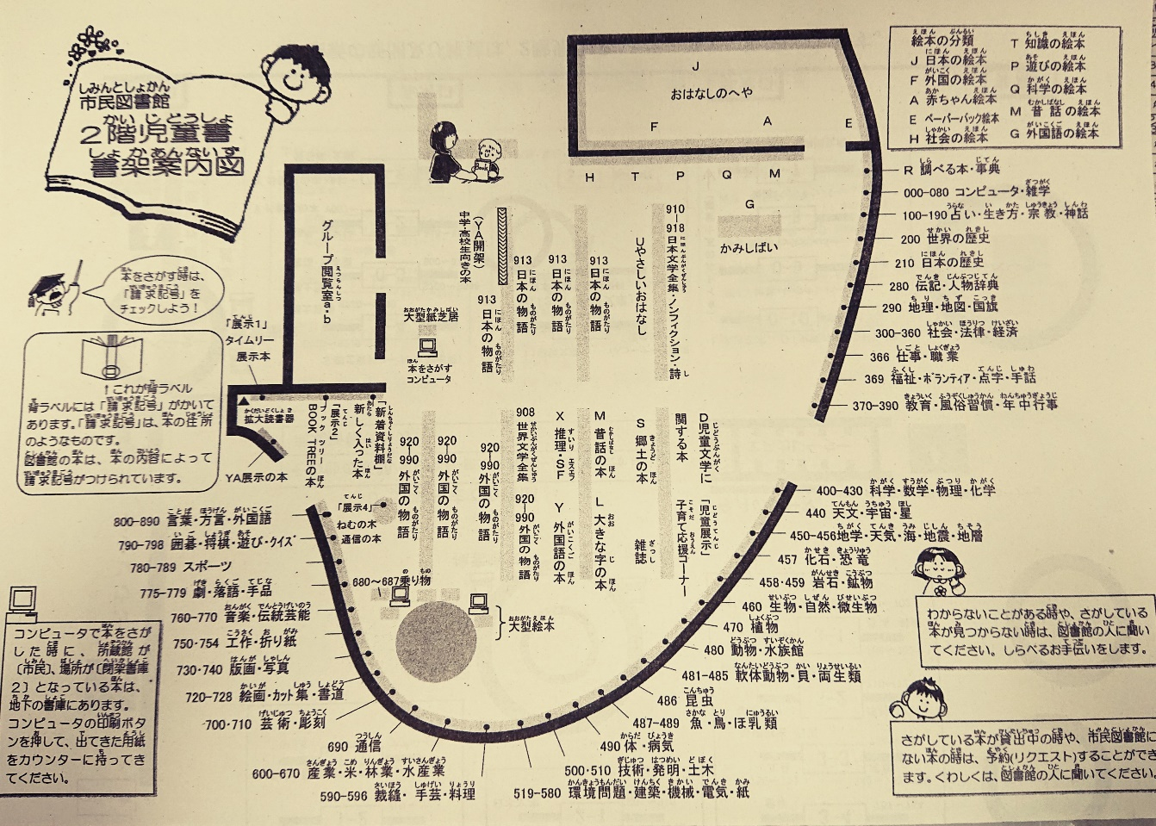
図書館では
コンピュータで図書館にある本を検索できます。
案内図を見ると、どこにどんな本があるか分かります。
クリック

Slide 13
調べるための本が見つからないときは？
司書に聞いてみよう
※「司書」とは、図書館にいる図書資料を扱う職員のことです。
クリック

Slide 14
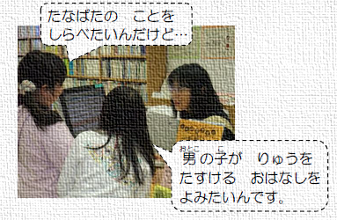
Ⅰ－②
🌠レファレンスサービスを活用しよう
具体的に質問しよう
調べ物の手助けが「司書」の仕事です。
具体的に質問することで、探している
本を的確に案内してもらえます。
クリック

Slide 15
どんなふうに聞いたらいいかな？
具体的に質問しよう
クリック

Slide 16
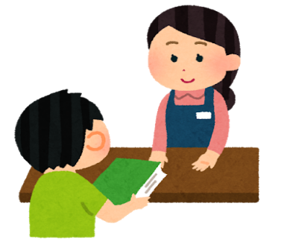
Ⅰ－②
🌠レファレンスサービスを活用しよう
福祉に関する本は、ありますか？
みんなが住みやすいバリアフリーの町づくり について調べています。
バリアフリー？
盲導犬？
高齢化社会？
それとも…？
はい、バリアフリーの本は、あちらの３６９の棚(たな)にあります。
ご案内しますね。
クリック

Slide 17
Ⅰ－②🌠レファレンスサービスを活用しよう
レファレンスのお願い例
（ ）の授業（課題）で、
について調べています。
（ ）についてのっている
本を教えてください。
調べたいことのテーマ
具体的に調べたいこと
クリック
※このページを印刷し、図書館に持ってきて質問することも可能です。

Slide 18
本のどこから調べたらいいの？
目次や索引を使おう
クリック

Slide 19
Ⅱ－①🌠目次・索引
目次を見ると、その本に何がどのような流れで書かれているか
大体わかります。
目次は本の最初にあります。
目次にある数字はページを表します。
【目次の例】
第1章
１・・・・ について 3
２・・・・ とは 10
３・・・・ の考察 34
第2章
１・・・ について・ 55
２・・・ とは 65
何がどのページに書いてあるかが分かります。
クリック

Slide 20
Ⅱ－①🌠目次・索引
索引（さくいん）は、
本に出ている主な言葉を、50音順に並べて
その言葉の出るページをまとめたものです。
索引の数字はその言葉の出てくるページを
表します。
【索引の例】
ア ページ
アースデイ・・・ 35 .55
アイスランド・・・ 49
・・・・・・ 104
・・・・ 213
イ
イースター島・・・ 32
イエメン・・・ 15
・・・・・・・・
索引は、多くが本の後ろのほうにあります。
クリック

Slide 21
Ⅱ－②🌠
奥付について
奥付(おくづけ)を確認して使った資料を記録しておきましょう。
ジュニア百科事典
2018年6月10日発行
著者 仙台太郎
発行所 仙台堂出版
〒980-0000
宮城県仙台市青葉区杜都１－１
電話022-222-2222
印刷 定禅寺広瀬印刷株式会社
奥付は、本の最後にあります。
奧付には、書名・著者・出版（発行）年月・出版社（発行所）が
書かれています。
クリック

Slide 22
情報を整理してまとめよう
クリック

Slide 23
情報を整理してまとめよう
・情報の取捨選択
・情報を分類する
・情報を関連付ける
・情報を比較する
クリック

Slide 24
Ⅲ－①🌠思考ツールを使う
本などで収集した
文字情報
項目を立てて
分類する
統計資料など
数値化された情報
表やグラフ
その他
イラスト
マップ化など
クリック

Slide 25
Ⅲ－①🌠思考ツールを使う
・情報の取捨選択
・情報を分類する
・情報を関連付ける
・情報を比較する
座標軸
ベン図
簡単
安全
みんなで
できる
できない
マトリックス
ひとりで
 | 情報１ | 情報２ | 情報３
一緒に活動 | 〇 | × | ×
簡単にできる | 〇 | △ | 〇
安全にできる | 〇 | 〇 | 〇
思考ツールの例
クリック

Slide 26
Ⅲ－②🌠レポート作成のポイント
項目を立てて、まとめていきましょう。
本に書いてあったことと、自分の意見を区別して書いていきましょう。
引用は「 」でくくります。
クリック

Slide 27
Ⅲ－②🌠レポート作成のポイント
調べたことを伝えたい相手を意識します。
目的を意識して、課題と向き合いましょう。
レポートの終わりには参考資料の明記を。
※レポートの参考資料 記入例
参考資料：『ジュニア百科事典』
（仙台太郎／著・仙台堂出版・2018.6.）
クリック

Slide 28
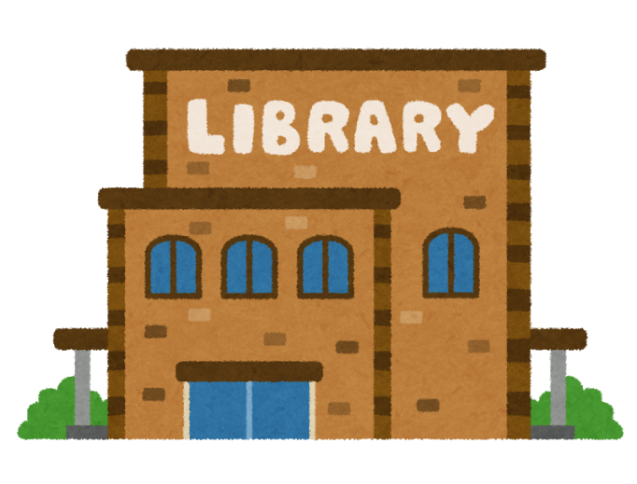
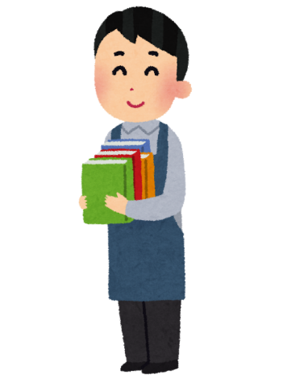
調べるって面白い！
分からないことがあったら
図書館に行ってみよう！
図書館で待っています！
クリック

Slide 29
仙台市図書館で、できること
借りる
雑誌
ＣＤ
本
×10冊まで
×３点まで
※2020.10～
インターネットでもっと便利に！
ＤＶＤ
パスワード（窓口で発行）を
使えば、
スマートフォンやパソコンから
「予約」や「貸出期間の延長」もＯＫ。
予約する
貸出中の時は予約ＯＫ。
ほかの図書館にあるものも
取り寄せＯＫ。
雑誌
ＣＤ
×10冊まで
×３点まで
本
ＤＶＤ
クリック
※一部予約・取り寄せができないものもあります。

Slide 30
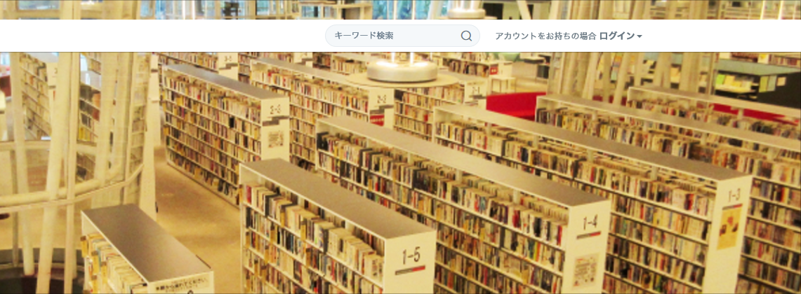
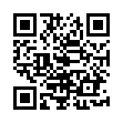
仙台市図書館「『図書館で調べよう』調べ学習の手引き」スライド版
仙台市図書館 学校連携事業
クリック

